Slide 1
Sieci komputerowe
2 WPROWADZENIE -
INTERNET – WPROWADZENIE / PRZYPOMNIENIE?-

Slide 2
2. Internet – wprowadzenie / przypomnienie
Podstawowe pojęcia
Internet
Sieć WWW
Sieć klient–serwer
Zbiory informacji w sieci
Sieć ISDN
Internet jako sieć z przełączaniem pakietów
Miejsce webowe

Slide 3
2.1. Internet
Internet – światowy zbiór komputerów i sieci komputerowych (hostów) komunikujących się między sobą, często przez linie telefoniczne, …, etc. i działający przede wszystkim na podstawie protokołu TCP/IP
X Uwaga: Internet pisany dużą literą oznacza sieć komputerową o zasięgu ogólnoświatowym, nazywaną również Internetem publicznym; małą literą możemy pisać o medium, np.: "Przeczytałem to w internecie" [2]. Słowo Internet występuje często również jako skrót myślowy oznaczający łącze internetowe, np. internet mobilny, internet przewodowy, internet ADSL.

Slide 4
Przekazanie informacji / komunikatu pomiędzy dwoma punktami może opierać się o;
Zestawienie stałego / dedykowanego obwodu komunikacyjnego dla danego komunikatu – telefon
Równoczesne (ale podział w czasie) wykorzystanie istniejących łączy przez wielu użytkowników ⇨ pakiety + trasy

Slide 5
Internet;
ogólnoświatowa sieć komputerowa
Internet stanowi globalną sieć składającą się z sieci lokalnych, sieci rozległych oraz indywidualnych komputerów.
Każda z tych sieci zawiera serwery oferujące różne usługi dostępne w całości dla każdego użytkownika dysponującego komputerem i podłączeniem do sieci.
Internet składa się z tysięcy komercyjnych, rządowych, edukacyjnych i innych systemów komputerowych przesyłających między sobą wiadomości, dane i programy.
jednolita sieć adresowa

Slide 6
protokół IP (ang. Internet Protocol)
Aby pracować w Internecie, komputer musi być w stanie:
komunikować się z innymi systemami przez protokoły z rodziny TCP/IP
posiadać oprogramowanie klienckie pozwalające na praktyczne wykorzystanie usług oferowanych przez innych użytkowników
dostarcza lub wykorzystuje usługi wyższego poziomu

Slide 7
telekomunikacja
Połączenie komputera z Internetem możliwe jest przez wykorzystanie wielu mediów / technologii umożliwiających komunikowanie się z pobliską bramą posiadającą (stałe) połączenie z innymi systemami w Internecie.
Rozwiązania:
linie telefoniczne (modemy, cyfrowe i analogowe linie),
inne technologie przewodowe (transmisja przez sieci energetyczne, telewizja kablowa)
bezprzewodowe / fale radiowe (GPRS, łącza satelitarne, Wi-Fi)

Slide 8
infrastruktura techniczna
zaletą Internetu jest dopuszczalna różnorodność sprzętu i oprogramowania, a także wielość usług świadczonych w sieci, np. poczta elektroniczna, World Wide Web, FTP, Telnet, Usenet itd.

Slide 9
Internet - sieć zdecentralizowana o rozproszonym systemie zarządzania i przez to niezawodną. Wprawdzie można wskazać główne linie przesyłowe o bardzo dużej przepustowości oraz węzły zarządzające setkami komputerów, lecz nawet zniszczenie fragmentów tego, tzw. szkieletu, nie spowoduje blokady całej sieci.
⇨W konsekwencji nie można wyłączyć lub zniszczyć Internetu przez usunięcie (zniszczenie) jednego lub grupy komputerów.

Slide 10
2.2 Dostawca usług Internetu
Dostawca usługi Internetu (ISP – Internet Service Provider), czasem skrótowo tylko provider, oferuje oprócz łącza do Internetu możliwość usług „podstawowych”:
przeglądanie stron
transferowanie plików
korzystanie z (darmowych) skrzynek poczty elektronicznej;
dyskutowanie w grupach dyskusyjnych
a także różne usługi dodane: filtry, hosting stron i/lub serwerów, pocztę itp..
Niektóre z usług wymagają odpłatności. Należy ją uiścić usługodawcy, którym zwykle nie jest ISP użytkownika. Jest to analogiczne do sytuacji znanej z życia codziennego, gdy wprawdzie można za darmo wejść do sklepu lub punktu usługowego, ale za każdy towar lub wykonanie usługi trzeba oddzielnie zapłacić.

Slide 11
Sieci & dostawcy usług - ISP (Internet Service Provider)
Sieć publiczna – usługa ogólnie dostępna, ale informacje przekazywane w niej nie są dostępne dla osób postronnych (zabezpieczenia, wykup np. abonamentu)
Sieć prywatna – dostępna tylko dla jednej organizacji - sieć własna lub oparta o dzierżawione łącza

Slide 12
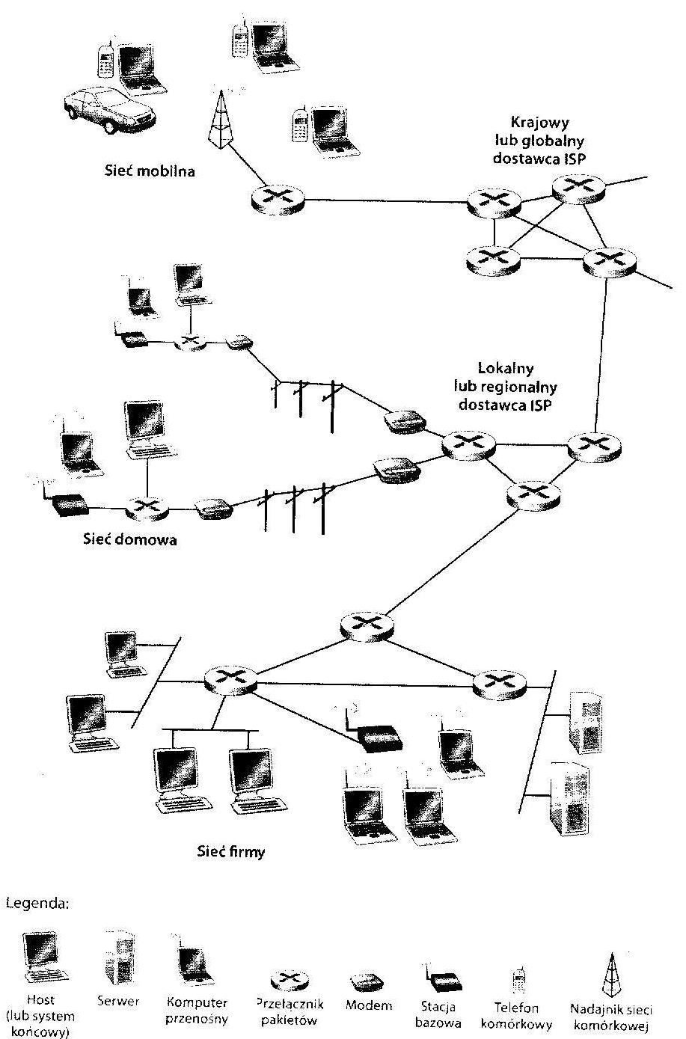

Slide 13
2.3. Elementy Internetu 2.3.1 Host
Host – każdy komputer podłączony do sieci (Internetu) „jakimś” (stałym) połączeniem i posiadający stały własny adres IP (identyfikujący i niepowtarzalny ciąg bajtów) oraz oferujący swoje usługi innym komputerom, np. udostępnianie plików.
Host – „główny” komputer w systemie (sieci) komputerów lub terminali, spełniający w stosunku do nich funkcje nadzorcze i dysponujący dostępami do łączy komunikacyjnych.
Hostem może być indywidualny komputer dowolnego typu (mikrokomputer, superkomputer), połączony np. łączem stałym, z siecią, lub lokalna sieć komputerowa zbudowana z komputerów niebędących hostami i łącząca się z siecią przez odpowiedni serwer.
⇨ Host oznacza po angielsku nadzorca i dość trafnie oddaje to funkcje realizowane przez niego w sieci.

Slide 14
X
Komputer – stacja robocza (workstation);
Zainstalowane aplikacje sieciowe wspomagające prace użytkownika
Karta sieciowa (network card); karta NIC (Network Interface Controller) – komunikacja pomiędzy komputerami w sieci
Wewnętrzna - podłączona do płyty głównej – interface równoległy
Zewnętrzna - port USB
Różne prędkości, np. 10 Mb/s, 1000 Mb/s
Różne złącza => Ethernet, światłowód, bezprzewodowa

Slide 15
X
18.2.2020
Adres MAC (Media Access Control) – adres fizyczny - stały zapisany w „karcie”
48 bitów = 6 liczb w kodzie 16. np. 00-A0-CC-DB-1A-C2
informacja o producencie oraz unikatowy numer karty

Slide 16
Host ≡ system końcowy
X Host – fizyczny komputer, na którym pracuje jedna (lub więcej) maszyna wirtualna
Systemy końcowe połączone są za pomocą łączy komunikacyjnych i przełączników pakietów.
Szybkość transmisji (bity/sek) + opóźnienia
Transmisja informacji – podział na pakiety + nagłówki + kompletowanie ⇨ błędy transmisji + straty pakietów
Host jest to każdy komputer podłączony do Internetu lub innej sieci używającej protokołu TCP/IP i posiadający unikalny adres IP
X adres hosta (host address) – adres przypisany do hosta pracującego w sieci, np. stacji roboczej, routera.
X Jeżeli użytkownik łączy się z Internetem „dzwoniąc do swojego dostawcy usług internetowych”, to jego komputer otrzymuje dynamiczny adres IP i na czas trwania połączenia staje się hostem.
⇨W tym znaczeniu "host" jest po prostu dowolną maszyną uczestniczącą w wymianie danych przez sieć.

Slide 17
2.3.2 Strumień danych i komunikaty
Przekazywanie / przesyłanie / wymiana danych:
strumień danych
komunikat
Strumień danych vs komunikat

Slide 18
Strumień danych
przekazywanie danych pomiędzy aplikacjami
przekazuje się dwa „jednokierunkowe” strumienie danych – żądanie i realizacja,
np. przeglądarka żąda strony od serwera, który w odpowiedzi ją przekazuje
komunikacja połączeniowa
ustanowienie połączenia (jak w telefonie stacjonarnym),
przekazanie danych,
rozłączenie
komunikacja jeden do jednego
wiadomość przekazywana jest jako uporządkowany zbiór bajtów - ustalona kolejność i liczność zbioru bajtów, ale bez żadnych ograniczeń co do rozmiaru (bajt lub „tysiące” bajtów)

Slide 19
sieć może „manipulować” wielkością przekazywanego strumienia – podział lub łączenie bloków
mechanizm strumieniowania nie gwarantuje, że odebrane dane są zgodne z nadanymi
stosuje się w komunikacji pomiędzy większością aplikacji
wykorzystuje się protokół TCP (Transmission Control Protocol)

Slide 20
Komunikat
przekazywanie porcji danych do sieci i w konsekwencji do odległych stacji
komunikacja bezpołączeniowa
ograniczona długość komunikatu (64 bajty)
nadawanie (emisja) komunikatów;
pojedyncza emisja (unicast) - komunikacja jeden do jednego
wielokrotna emisja (multicast) – jeden do wielu
rozgłoszenie (broadcast) - jeden do wszystkich

Slide 21
Usługa nie gwarantuje
dostarczenia komunikatów we właściwej kolejności
komunikaty mogą ginąć lub być zwielokrotniane
wymogi co do aplikacji odbiorczej
stosuje się w aplikacjach multimedialnych
wykorzystuje się protokół UDP (User Datagram Protocol)

Slide 22
2.3.3 Stos protokołów
Wymiana danych wymaga uzgodnienia przez urządzenia sieciowe parametrów transmisji – od poziomów napięć reprezentujących bity danych po format i znaczenie przekazywanych komunikatów
protokół komunikacyjny
stosy protokołów
model warstwowy

Slide 23
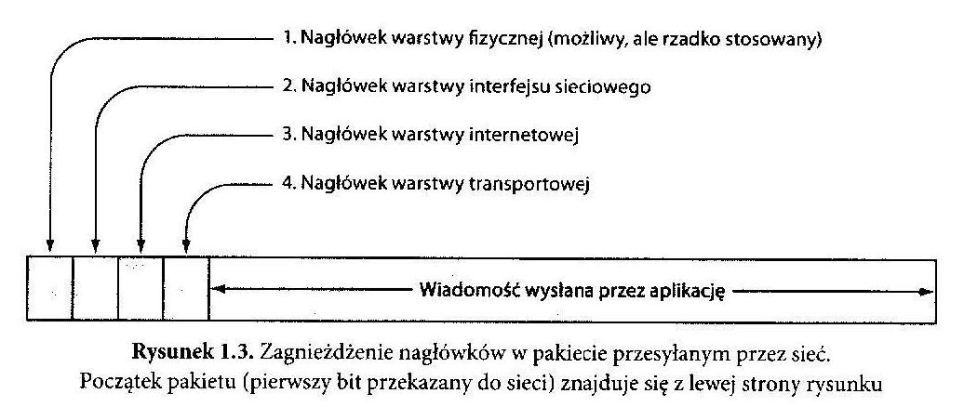

Slide 24
2.4 Sieć z przełączaniem pakietów
Sieć z przełączaniem pakietów – analog do systemu transportowego opartego o autostrady, drogi lokalne, skrzyżowania + środki transportowe (kontenery) + usługi + harmonogramowanie.
Przełącznik pakietów – odbiera informację na jednym z wejść i przekazuje do jednego z wyjść.
W Internecie wyróżnia się dwa typy przełączników;
Router – urządzenie do przekazywania danych pomiędzy sieciami wytwarzanymi w różnych technologiach + kierowanie ruchem pakietów w sieci + podział dużych sieci na podsieci ≡ ułatwienie zarządzania komunikacją
Przełącznik warstwy łącza danych – funkcjonalnie podobny do routera, ale działa w warstwie łączy (2) a router w warstwie 3 sieci.

Slide 25
X
Przełącznik (switch) – przełącza ramki (frames) pomiędzy stacjami roboczymi w sieciach LAN
Porty – wejścia dla przewodów sieciowych
Przełączniki można łączyć ze sobą
Koncentrator (hub) – przekazuje otrzymany sygnał na wszystkie swoje porty
Nie ma możliwości zaglądania ani modyfikacji otrzymanych informacji
Nie powinny być stosowane gdyż powodują kolizje

Slide 26
X
Router – w sieciach rozległych
Łączenie niezależnych sieci
Posiada intefejsy (porty)
Wybór tras przekazywania pakietów
Trasa lub ścieżka sieciowa – droga zestawiana pomiędzy nadawcą a odbiorcą

Slide 27
2.4.1 Sieć klient–serwer
Serwer – komputer (server) - komputer w sieci, udostępniający innym komputerom usługi typu przechowywanie plików, zarządzanie wydrukami, dostęp do Internetu itp.
Serwer–program (server application) - program uruchamiany na zdalnym komputerze, którym może być w szczególności komputer–serwer lub inny dowolny komputer w sieci równorzędnej, dostarczający (serve) usługi oraz informacje na żądanie użytkownika.

Slide 28
Klient–program (client application) jest to program zgłaszający serwerowi (programowi) potrzeby (żądania) użytkownika i zapewniający komunikację między tymże serwerem a użytkownikiem. Warunkiem realizacji usługi jest ścisłe współdziałanie programów klienta i serwera.
Sieć klient–serwer (client/server network) – sieć, w której przynajmniej jeden komputer, zwany serwerem, udostępnia swoje zasoby innym komputerom – klientom.
Określenie klient – serwer zależy od tego, która strona inicjuje połączenie; z reguły klient żąda a serwer reaguje; po ustanowieniu połączenia komunikacja może być dwukierunkowa

Slide 29
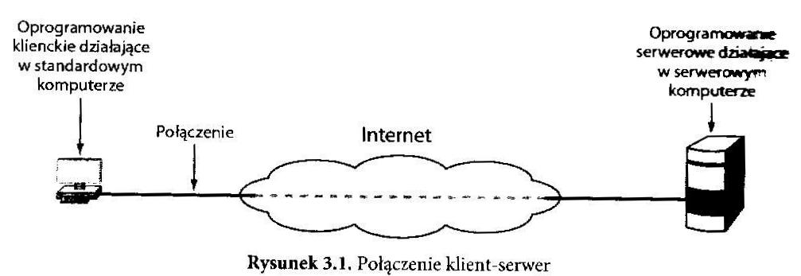
Model klient – serwer

Slide 30
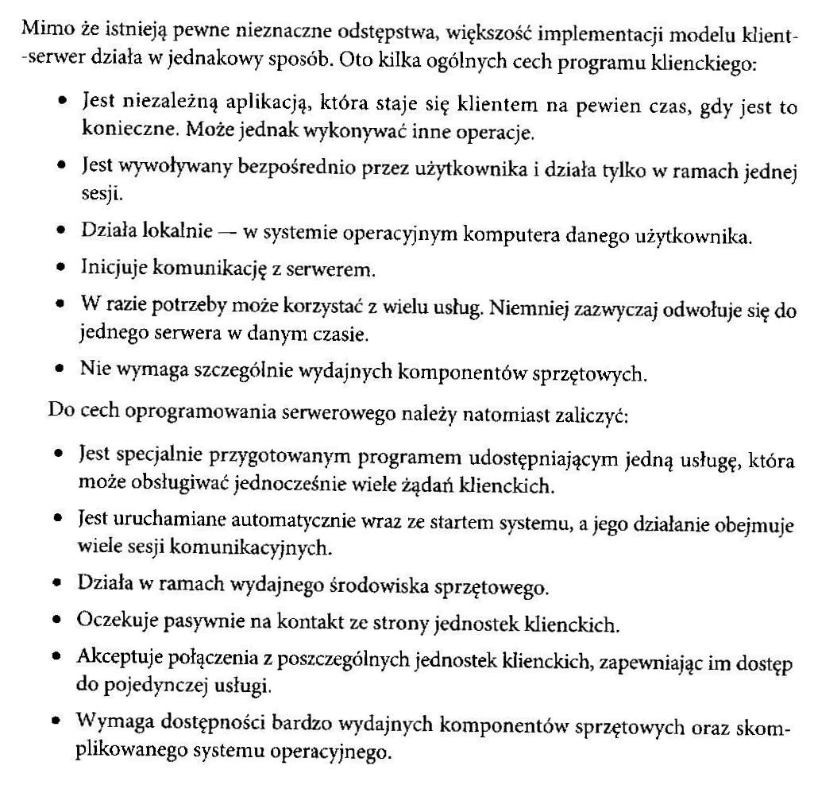

Slide 31
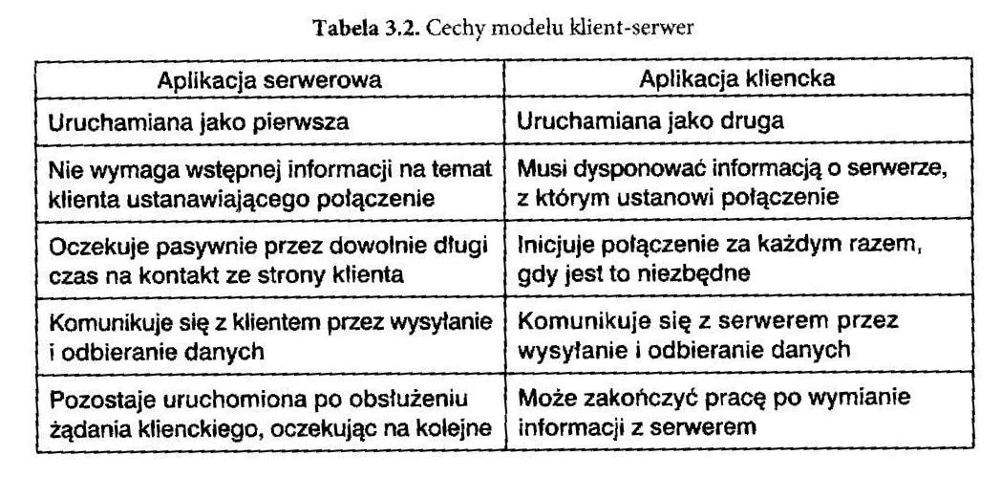

Slide 32
2.4.2 Identyfikacja serwerów
W jaki sposób klient wskazuje serwer?
Protokoły internetowe realizują to na dwa sposoby;
1) identyfikacja komputera, w którym pracuje aplikacja serwerowa
2) identyfikacja usługi działającej w systemie komputera

Slide 33
ad 1. Komputer podłączony do Internetu posiada unikalny 32 bitowy identyfikator, zwany adresem IP (adresem protokołu internetowego).
Klient wskazuje adres IP serwera – używa się również nazw domenowych jednoznacznie przekształcanych w IP, np. zamiast IP wprowadza się nazwę www.sun.com

Slide 34
ad 2. Każdej funkcjonującej w Internecie usłudze przypisuje się 16 bitową liczbę zwaną numerem portu protokołu lub numerem portu, np. poczta 25, a www 80.
Przed rozpoczęciem pracy serwer rejestruje numery portów, czyli oferowanych usług, a klient odwołując się do zdalnego serwera podaje numer portu usługi w swoim żądaniu.
Serwer po odbiorze żądania wyznacza odpowiednią aplikację konieczną do realizacji żądania.

Slide 35
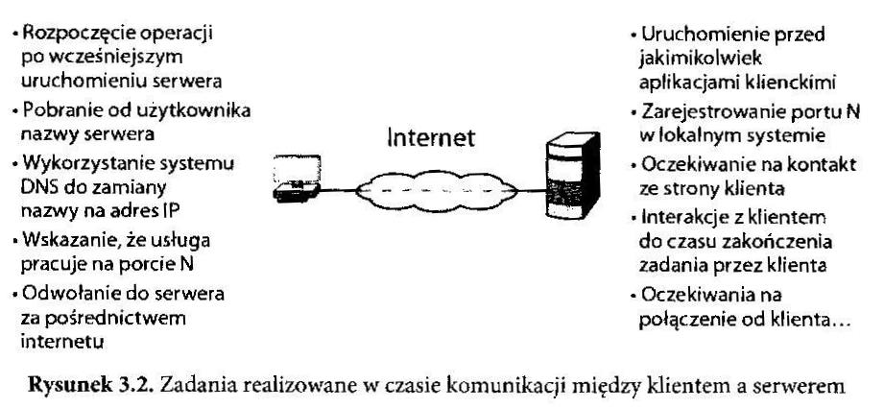

Slide 36
XX2.4.3 Programowanie sieciowe i interfejs gniazd
API (Application Programming Interface) – interfejs programistyczny aplikacji - umożliwia komunikację pomiędzy aplikacjami w Internecie.
Interfejs API zależy od używanego systemu operacyjnego (Windows, UNIX, Linux), ale istnieją wspólne cechy tworzące standard komunikacji internetowej zwany
interfejs API gniazd
interfejs gniazd.

Slide 37
xx
Interfejs gniazd powstał jako element systemu operacyjnego Linux i jest powiązany z komponentami wejścia-wyjścia,
aplikacja tworzy gniazdo - system operacyjny przypisuje mu deskryptor (niewielka liczba całkowita) identyfikujący to gniazdo,
aplikacja za każdym razem gdy korzysta z gniazda przekazuje deskryptor jako parametr funkcji, np. podczas wysyłania danych do sieci lub odbierania informacji z sieci,
deskryptory gniazd są powiązane z innymi deskryptorami modułów wejścia-wyjścia
aplikacja może posługiwać się funkcjami read i write w odniesieniu do gniazd i plików.

Slide 38
XX Parametry i interfejs gniazd
Programowanie gniazd różni się od implementacji tradycyjnych operacji wejścia-wyjścia, gdyż aplikacja musi określić wiele dodatkowych parametrów, np. adres zdalnego komputera, numer portu protokołu, czy dany program pełni funkcję klienta lub serwera (kto inicjuje połączenie?).
Dla uniknięcia długich zapisów pojedynczych funkcji z wieloma parametrami wprowadzono wiele funkcji opisywanych trzema, czterema parametrami => konieczność wywołania kilku funkcji przed skorzystaniem z gniazda.

Slide 39
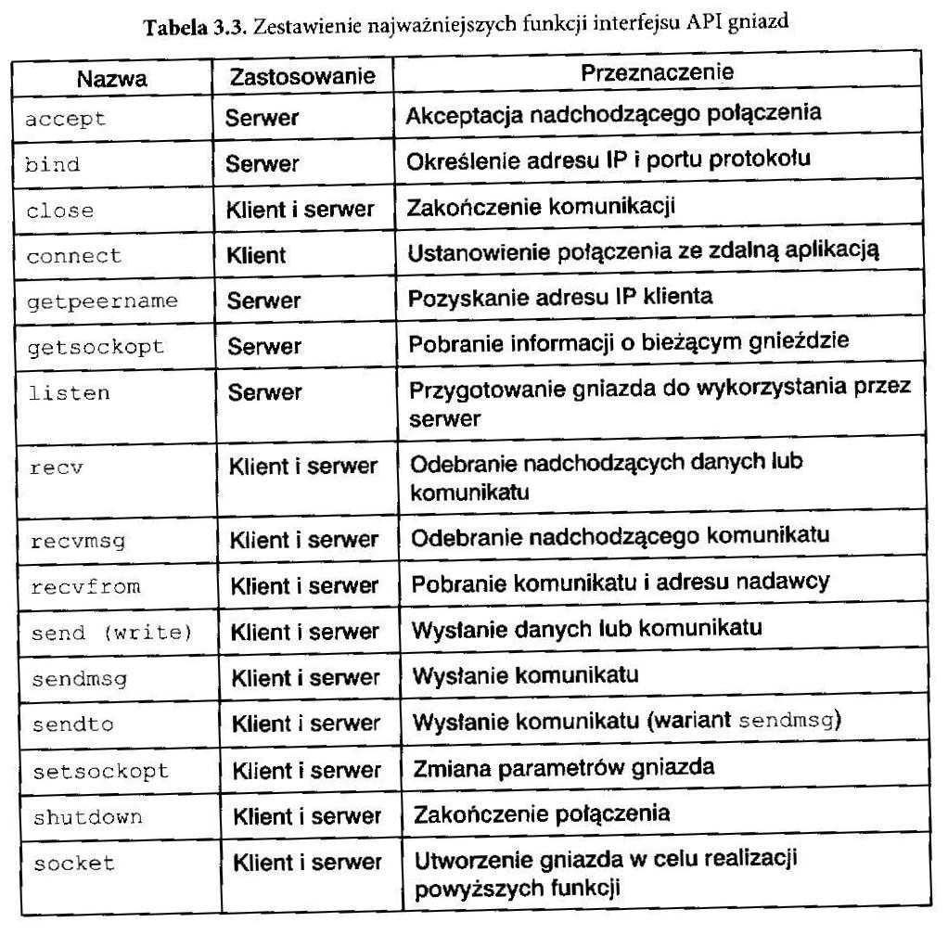

Slide 40
XX
Przykład. Funkcja send wykorzystywana do przesyłania danych zarówno przez klienta jak i serwer - zazwyczaj klient generuje żądanie, a serwer odsyła odpowiedź.
Funkcja send pobiera cztery parametry:
send (socket, data, lenght, flags)
socket – deskryptor wcześniej utworzonego gniazda,
data – adres danych w pamięci przeznaczonych do wysłania,
lenght – liczba bajtów danych,
flags – dodatkowe opcje gniazda.

Slide 41
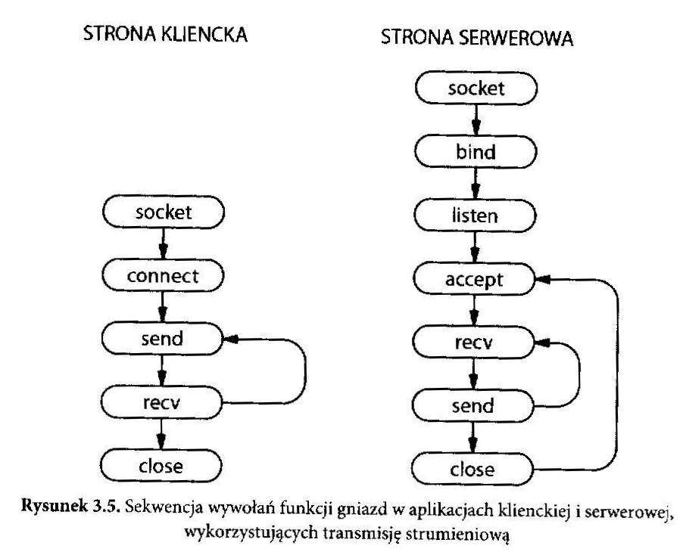
XX Odwołania do gniazd w aplikacjach klienckich i serwerowych

Slide 42
X 2.4.4 Inne Proxy
Szczególny przypadek serwera - serwer pośredniczący tzw. serwer proxy (proxy server) - oprogramowanie lub komputer z oprogramowaniem – wykonuje pewne operacje (zwykle nawiązuje połączenia) w imieniu użytkownika, np. służy do buforowania przeglądanych stron WWW w celu skrócenia czasu ponownego dostępu do tego samego zasobu sieci Web. Jego dodatkowymi zadaniami są realizowanie funkcji bezpieczeństwa i rejestrowanie zdarzeń systemowych itp.

Slide 43
2.5 Sieć ISDN
⇨ Warunkiem koniecznym istnienia dowolnej sieci komputerowej jest stworzenie możliwości transmisji danych między komputerami.
Początkowo transmisję realizowano w analogowej sieci telefonicznej, do której komputery przyłączano za pomocą tzw. modemów, czyli urządzeń zmieniających sygnał cyfrowy z komputera na sygnał analogowy w sieci telefonicznej. Podczas odbioru modemy realizują odwrotną konwersję.
Analogowa sieć telefoniczna zapewniała słabą jakościowo i wolną transmisję. Dla przyspieszenia transmisji buduje się sieci ISDN, w których przesyła się sygnały cyfrowe przez łącza lepszej jakości.

Slide 44
Sieć cyfrowa z integracją usług (ISDN – Integrated Services Digital Network) – sieć, w której informacja przesyłana jest za pomocą łączy cyfrowych.
Dzięki wprowadzeniu urządzeń cyfrowych wyeliminowano konieczność konwersji sygnałów cyfrowo-analogowych i tym samym zwiększono szybkość transmisji i jej niezawodność.

Slide 45
2.6 Internet jako sieć z przełączaniem pakietów
Pakiet (packet) – zbiór informacji przesyłanych w całości między użytkownikami sieci, czyli między odbiorcą i nadawcą.
Pakiety mają ustalony maksymalny rozmiar oraz zaopatrzone są w tzw. nagłówek precyzujący adresy nadawcy i odbiorcy, numer „porządkowy” pakietu, a także dane umożliwiające ewentualną korekcję błędów powstałych w trakcie transmisji.

Slide 46
Sieć z przełączaniem pakietów (network with packet switching) – dowolna sieć komputerowa umożliwiająca podział przekazywanej wiadomości na oddzielne pakiety, które po dotarciu do odbiorcy różnymi drogami, są przez niego zestawiane (porządkowane i integrowane) w oryginalną (pierwotną) wiadomość.
Trasy przesyłania poszczególnych pakietów mogą być różne i są dobierane pod kątem maksymalizacji przepustowości sieci.
Internet jest siecią komputerową wykorzystującą technikę przełączania pakietów.

Slide 47
Protokół TCP/IP – Protokół Kontroli Transmisji/Protokół Internetu (TCP/IP – Transmission Control Protocol/Internet Protocol) – zestaw protokołów sieciowych używanych w Internecie i w sieciach lokalnych. Składa się on z wielu protokołów implementowanych przez różnych producentów oprogramowania.

Slide 48
2.7 Sieć WWW
WWW (World Wide Web) – Światowa pajęczyna – zbiór połączonych ze sobą dokumentów hipertekstowych, zwanych też stronami lub stronami Webowymi i rezydującymi w serwerach rozmieszczonych na całym świecie.
Dokumenty zaopatrzone są w identyfikatory URL (Uniform Resource Locator), zwane adresami WWW, określające komputer posiadający dany plik oraz wskazujące ścieżki transmisji od tego komputera (węzła) do końcowego użytkownika.

Slide 49
WWW lub Web – hipertekstowy, multimedialny, sieciowy system informacyjny oparty na publicznie dostępnych, otwartych standardach
WWW jest obsługiwany przy pomocy przeglądarki internetowej i pracuje w oparciu o architekturę klient-serwer.
Internet i WWW nie są równoważne, gdyż
Internet to sieć komputerowa
WWW jest jedną z „usług/aplikacji” dostępnych przy pomocy Internetu.
WWW jest zbiorem dokumentów i innych zasobów połączonych hiperłączami i URL-ami.

Slide 50
2.7.1 WWW – pojęcia & narzędzia
Realizacja WWW wymagała stworzenia szeregu pojęć i narzędzi je realizujących;
dostęp do informacji za pomocą łączy hipertekstowych
zunifikowany system adresowy pracujący w sieciach o wielu różnych protokołach (Uniform Resource Identifier URI)
protokół sieciowy przesyłania stron internetowych (Hypertext Transfer Protocol HTTP)
hipertekstowy język znaczników, zrozumiały przez każdą przeglądarkę WWW, służący formatowaniu tekstu, menu oraz pozostałej zawartości strony (Hyper Text Markup Language HTML)

Slide 51
HTML – hipertekstowy język znaczników (HTML – HyperTekst Markup Language) specjalny język formatowania stron WWW lub też język składu dokumentu hipertekstowego.
Język HTML zbudowano z tzw. znaczników określających wybrane elementy dokumentów, np. tekst, grafika, łącza do innych dokumentów.
Znaczniki informują przeglądarkę Webową o formie, w jakiej dane elementy informacji mają być wyświetlone użytkownikowi oraz jak przeglądarka powinna reagować na wybrane akcje użytkownika, np. uaktywnienie łącza do innego dokumentu przez naciśnięcie odpowiedniego klawisza lub kliknięcie myszą.

Slide 52
2.7.2 URL
Adres URL (Uniform Resource Locator) – uniwersalny lokalizator zasobu – jest to adres zasobu w Internecie, w szczególności jest to adres dokumentu WWW używany przez przeglądarkę.

Slide 53
Adres URL składa się z czterech części:
Identyfikator protokołu (usługi) użytego w celu uzyskania dostępu do zasobu, np. http dla strony Webowej lub ftp dla miejsca FTP – od początku adresu do dwukropka i podwójnego skośnika.
Nazwa serwera (hostu), w którym znajduje się dany zasób np. www.ups – od podwójnego ukośnika do kropki.
Domena (dokładniej nazwa domeny) – identyfikator typu (rodzaju) posiadacza danego adresu, np. gov – instytucja rządowa, edu – instytucja edukacyjna.
Ścieżka dostępu do zasobu, którą podaje się opcjonalnie – począwszy od pierwszego pojedynczego skośnika aż do końca adresu, np. (shockcin)main.html.

Slide 54
Ujednolicony system nazywania, pozwalający na prawidłowe kierowanie ruchem w skali globalnej, jest konieczny do poprawnego działania Internetu.
The Internet Corporation for Assigned Names and Numbers (ICANN) - powołana przez rząd USA organizacja koordynującą przyznawanie unikalnych adresów IP i wysokopoziomowych nazw DNS (Domain Name System) w Internecie.

Slide 55
2.7.3 Przeglądarka & strona webowa
Przeglądarka WWW (WWW browser) – program (aplikacja klienta) uruchamiany w lokalnym komputerze (u klienta) i umożliwiający przeglądanie dokumentów HTML w World Wide Web, w innej sieci lub w komputerze użytkownika. Pozwala też na poruszanie się po hiperłączach między stronami oraz na przesyłanie plików.

Slide 56
Strona webowa (Web page) – dokument w World Wide Web składający się z dokumentu HTML posiadającego łącza do plików graficznych i skryptów umieszczonych w katalogach zlokalizowanych w różnych komputerach.
Strona Webowa jest identyfikowana za pomocą adresu URL.
Strona Webowa bardzo często ma odnośniki (łącza) do innych stron Webowych.

Slide 57
2.7.4 Miejsca webowe
Miejsce webowe (Web Site) – grupa powiązanych dokumentów HTML oraz skojarzonych z nimi plików, skryptów i baz danych w sieci WWW i obsługiwanych przez serwer HTTP (Hypertext Transfer Protocol Server).
Najczęściej tematyka dokumentów HTML zlokalizowanych w danym miejscu Webowym uzupełnia się, jest powiązana za pośrednictwem hiperłączy.

